Slide 1
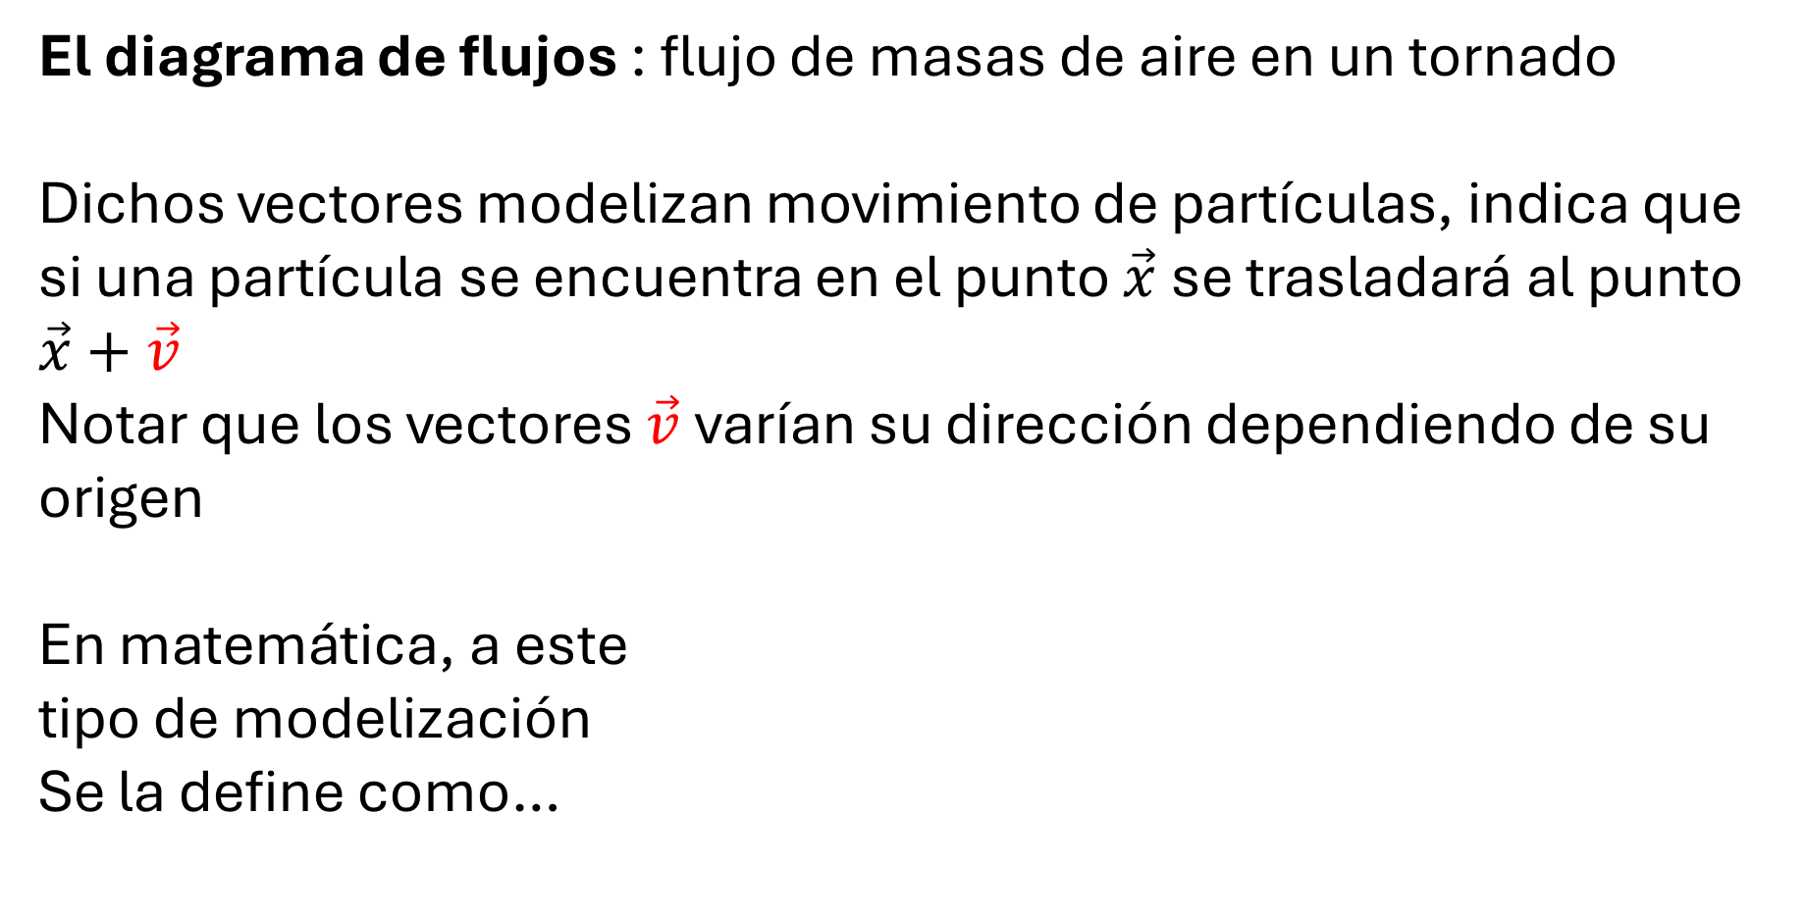
El diagrama de flujos : flujo de masas de aire en un tornado
Dichos vectores modelizan movimiento de partículas, indica que si una partícula se encuentra en el punto $\vec{x}$se trasladará al punto $\vec{x}+\vec{v}$
Notar que los vectores $\vec{v}$varían su dirección dependiendo de su origen
En matemática, a este
tipo de modelización
Se la define como…
Sugerencias o dudas: lfages@uade.edu.ar

Slide 2
CAMPOS
VECTORIALES
Sugerencias o dudas: lfages@uade.edu.ar

Slide 3
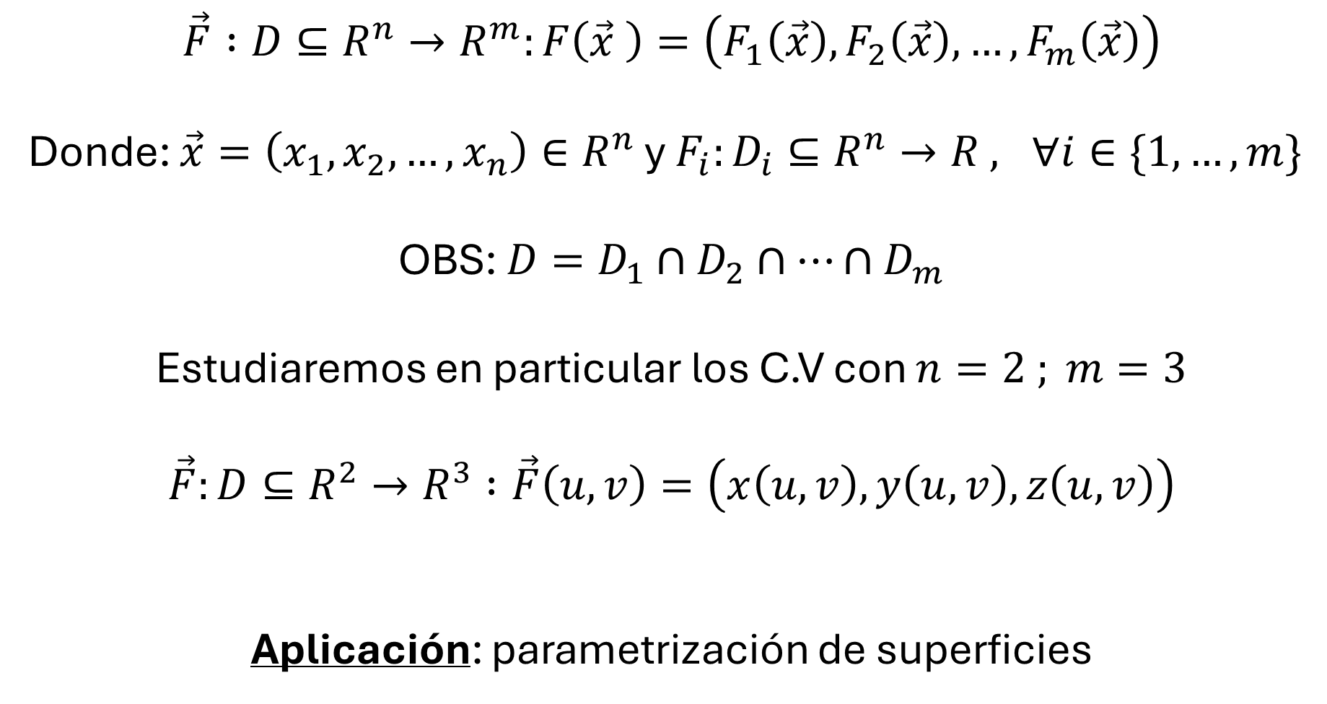
$$\vec{F} :D⊆R^{n}→R^{m}:F\left(\vec{x} \right)=\left(F_{1}\left(\vec{x}\right), F_{2}\left(\vec{x}\right), …, F_{m}\left(\vec{x}\right)\right)$$
Donde: $\vec{x}=\left(x_{1},x_{2}, …, x_{n}\right)∈R^{n}$y $F_{i}:D_{i}⊆R^{n}→R , ∀i∈\{1,…,m\}$
OBS: $D=D_{1}∩D_{2}∩…∩D_{m}$
Estudiaremos en particular los C.V con $n=2 ; m=3$
$$\vec{F}:D⊆R^{2}→R^{3} :\vec{F}\left(u,v\right)=\left(x\left(u,v\right), y\left(u,v\right), z\left(u,v\right)\right)$$
Aplicación: parametrización de superficies
Sugerencias o dudas: lfages@uade.edu.ar

Slide 4
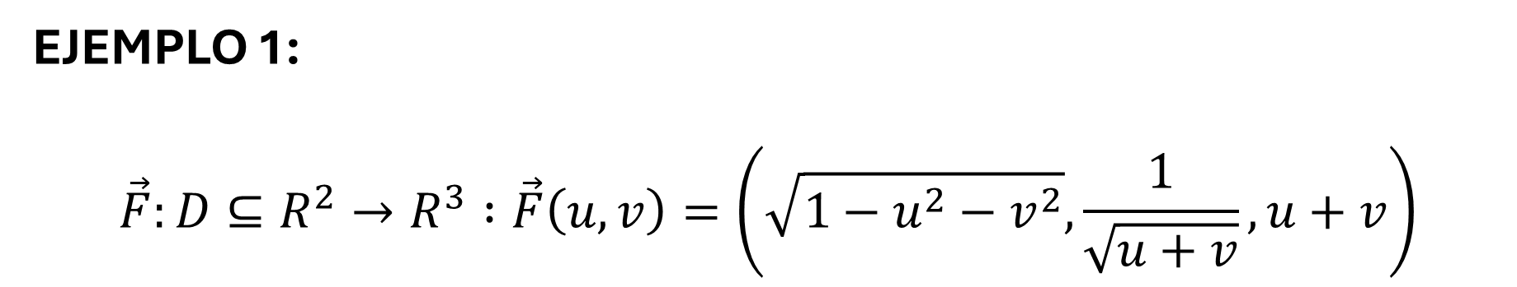
EJEMPLO 1:
$$\vec{F}:D⊆R^{2}→R^{3} :\vec{F}\left(u,v\right)=\left(\sqrt{1−u^{2}−v^{2}},\frac{1}{\sqrt{u+v}},u+v\right)$$
Sugerencias o dudas: lfages@uade.edu.ar

Slide 5
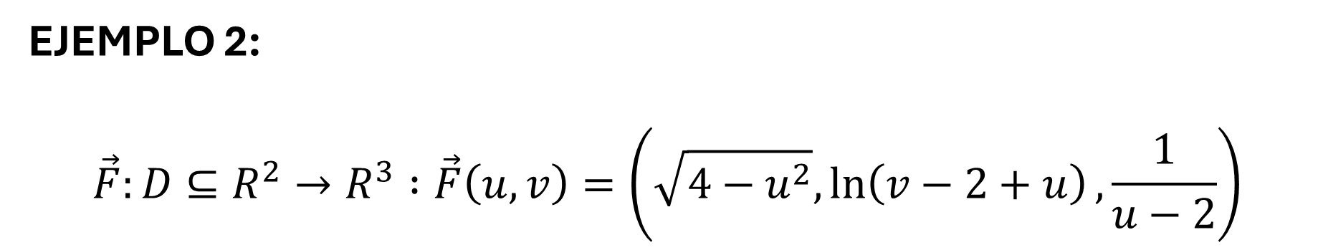
EJEMPLO 2:
$$\vec{F}:D⊆R^{2}→R^{3} :\vec{F}\left(u,v\right)=\left(\sqrt{4−u^{2}},\ln\left(v−2+u\right),\frac{1}{u−2}\right)$$
Sugerencias o dudas: lfages@uade.edu.ar

Slide 6
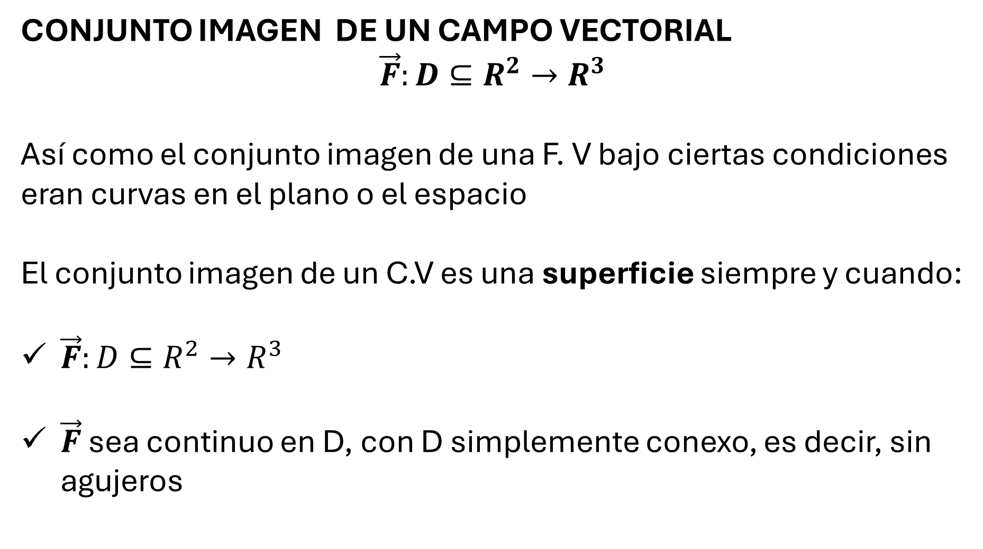
CONJUNTO IMAGEN DE UN CAMPO VECTORIAL
$$\vec{F}:D⊆R^{2}→R^{3}$$
Así como el conjunto imagen de una F. V bajo ciertas condiciones eran curvas en el plano o el espacio
El conjunto imagen de un C.V es una superficie siempre y cuando:
$\vec{F}:D⊆R^{2}→R^{3}$
$\vec{F}$ sea continuo en D, con D simplemente conexo, es decir, sin agujeros
Sugerencias o dudas: lfages@uade.edu.ar

Slide 7
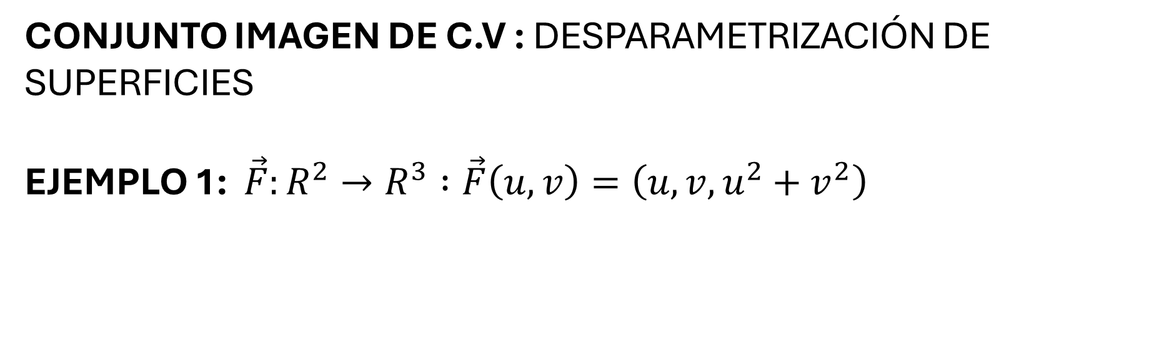
CONJUNTO IMAGEN DE C.V : DESPARAMETRIZACIÓN DE SUPERFICIES
EJEMPLO 1: $\vec{F}:R^{2}→R^{3} :\vec{F}\left(u,v\right)=\left(u,v, u^{2}+v^{2}\right)$
Sugerencias o dudas: lfages@uade.edu.ar

Slide 8
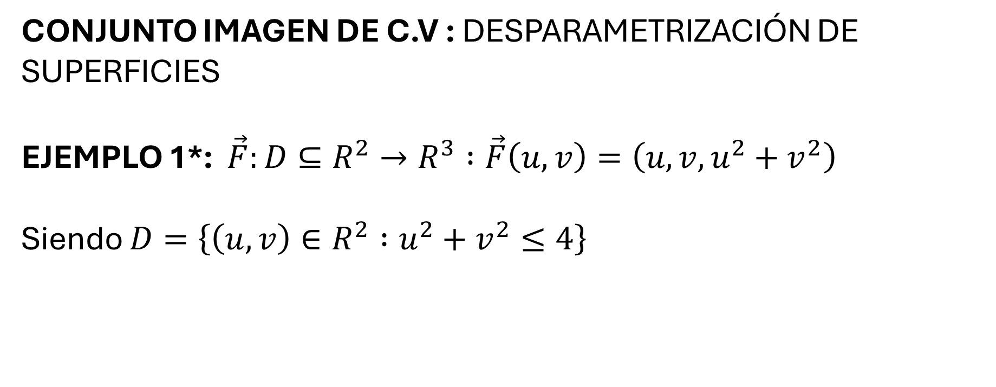
CONJUNTO IMAGEN DE C.V : DESPARAMETRIZACIÓN DE SUPERFICIES
EJEMPLO 1*: $\vec{F}:D⊆R^{2}→R^{3} :\vec{F}\left(u,v\right)=\left(u,v, u^{2}+v^{2}\right)$
Siendo $D=\left\{\left(u,v\right)∈R^{2} :u^{2}+v^{2}≤4\right\}$
Sugerencias o dudas: lfages@uade.edu.ar

Slide 9
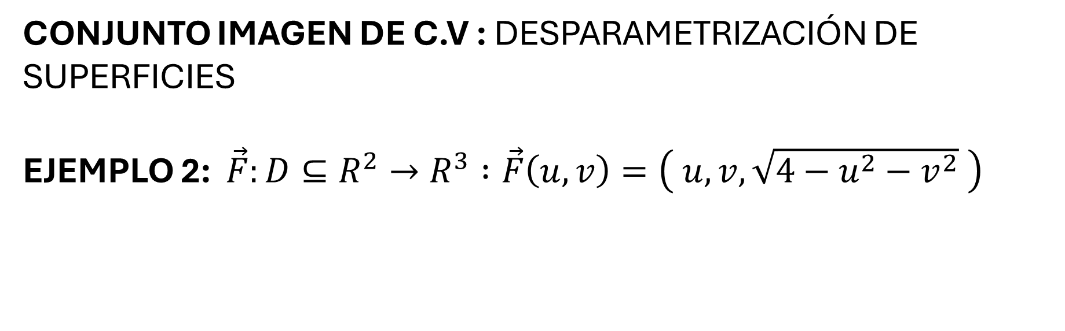
CONJUNTO IMAGEN DE C.V : DESPARAMETRIZACIÓN DE SUPERFICIES
EJEMPLO 2: $\vec{F}:D⊆R^{2}→R^{3} :\vec{F}\left(u,v\right)=\left( u,v, \sqrt{4−u^{2}−v^{2}} \right)$
Sugerencias o dudas: lfages@uade.edu.ar

Slide 10
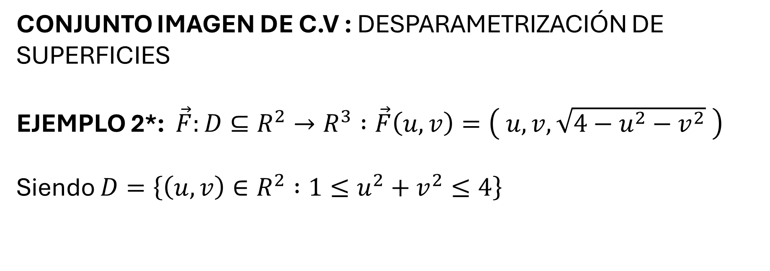
CONJUNTO IMAGEN DE C.V : DESPARAMETRIZACIÓN DE SUPERFICIES
EJEMPLO 2*: $\vec{F}:D⊆R^{2}→R^{3} :\vec{F}\left(u,v\right)=\left( u,v, \sqrt{4−u^{2}−v^{2}} \right)$
Siendo $D=\left\{\left(u,v\right)∈R^{2} :1≤u^{2}+v^{2}≤4\right\}$
Sugerencias o dudas: lfages@uade.edu.ar

Slide 11
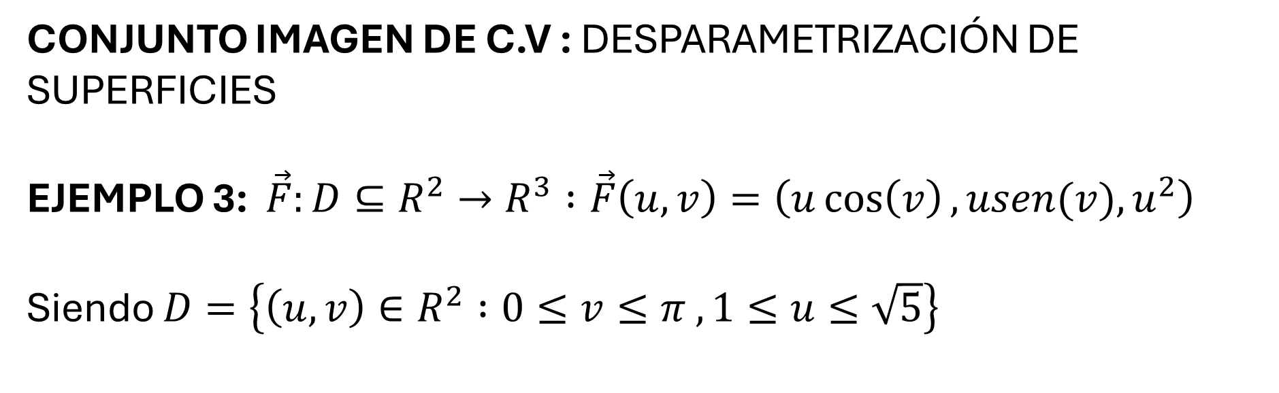
CONJUNTO IMAGEN DE C.V : DESPARAMETRIZACIÓN DE SUPERFICIES
EJEMPLO 3: $\vec{F}:D⊆R^{2}→R^{3} :\vec{F}\left(u,v\right)=\left(u\cos\left(v\right),usen(v), u^{2}\right)$
Siendo $D=\left\{\left(u,v\right)∈R^{2} :0≤v≤π , 1≤u≤\sqrt{5}\right\}$
Sugerencias o dudas: lfages@uade.edu.ar

Slide 12
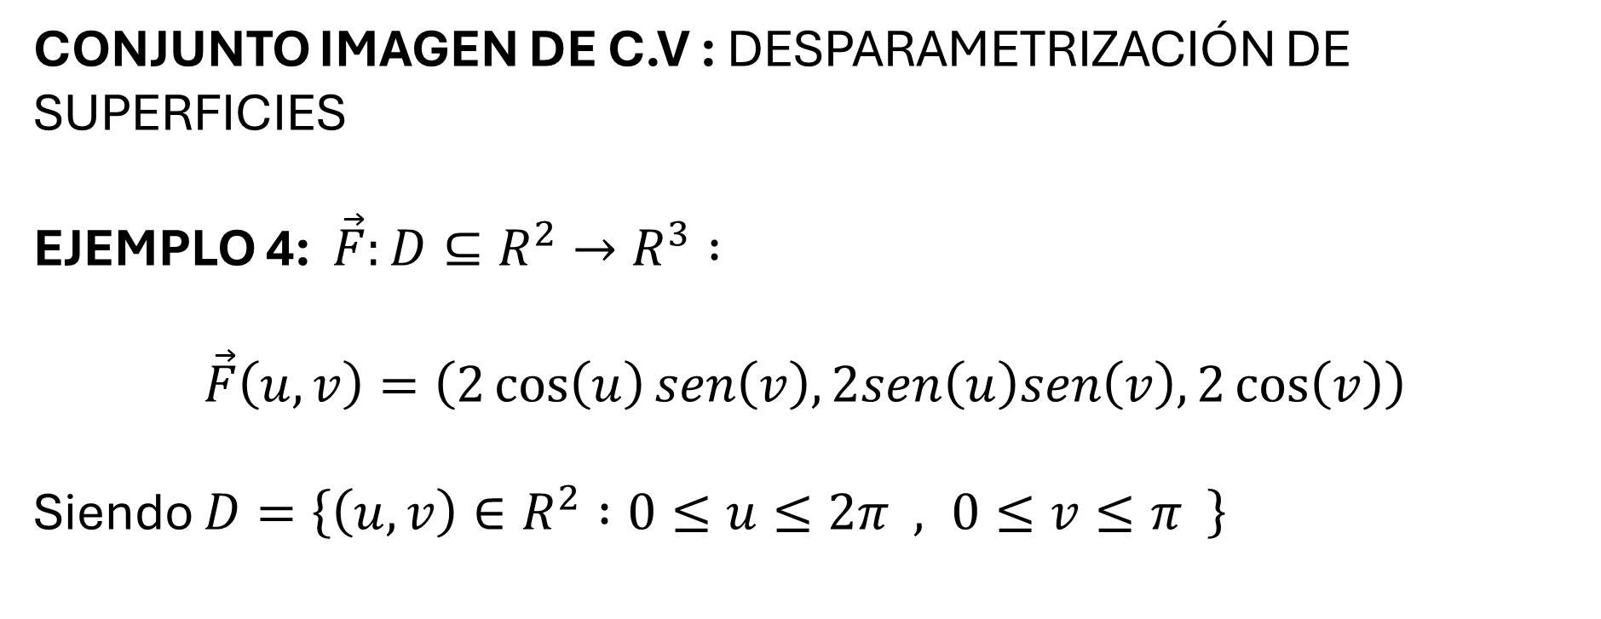
CONJUNTO IMAGEN DE C.V : DESPARAMETRIZACIÓN DE SUPERFICIES
EJEMPLO 4: $\vec{F}:D⊆R^{2}→R^{3} :$
$$\vec{F}\left(u,v\right)=\left(2\cos\left(u\right)sen\left(v\right),2sen\left(u\right)sen\left(v\right),2\cos\left(v\right)\right)$$
Siendo $D=\left\{\left(u,v\right)∈R^{2} :0≤u≤2π , 0≤v≤π \right\}$
Sugerencias o dudas: lfages@uade.edu.ar

Slide 13
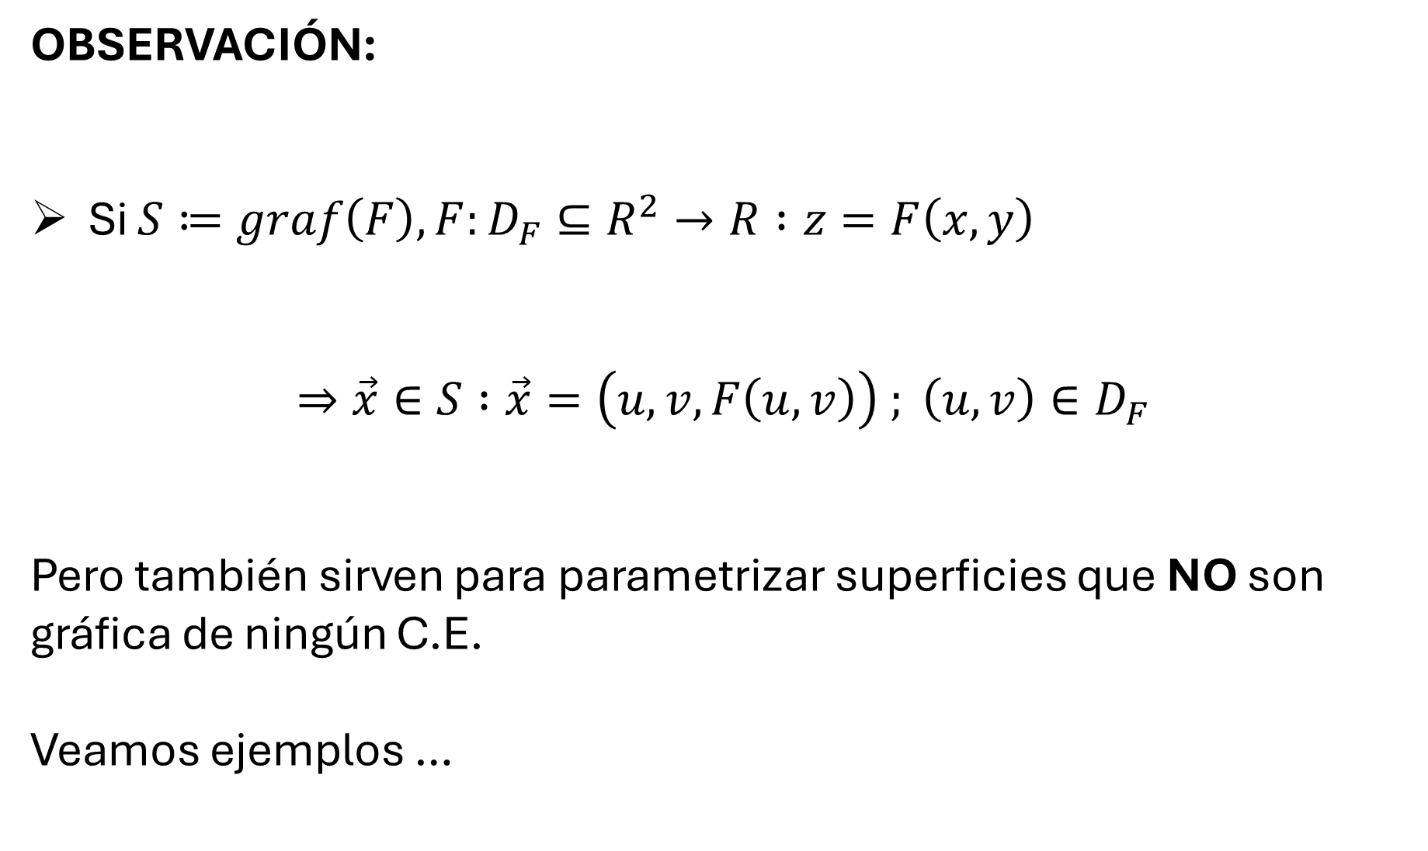
OBSERVACIÓN:
Si $S≔graf\left(F\right), F:D_{F}⊆R^{2}→R :z=F\left(x,y\right)$
$$⇒\vec{x}∈S :\vec{x}=\left(u,v,F\left(u,v\right)\right) ; \left(u,v\right)∈D_{F}$$
Pero también sirven para parametrizar superficies que NO son gráfica de ningún C.E.
Veamos ejemplos …
Sugerencias o dudas: lfages@uade.edu.ar

Slide 14
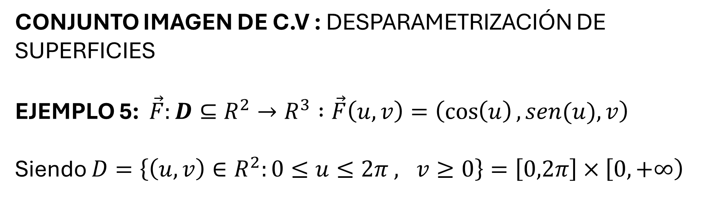
CONJUNTO IMAGEN DE C.V : DESPARAMETRIZACIÓN DE SUPERFICIES
EJEMPLO 5: $\vec{F}:D⊆R^{2}→R^{3} :\vec{F}\left(u,v\right)=\left(\cos\left(u\right),sen(u), v\right)$
Siendo $D=\left\{\left(u,v\right)∈R^{2}:0≤u≤2π , v≥0\right\}=\left[0,2π\right]×\left[0,+∞\right)$
Sugerencias o dudas: lfages@uade.edu.ar

Slide 15
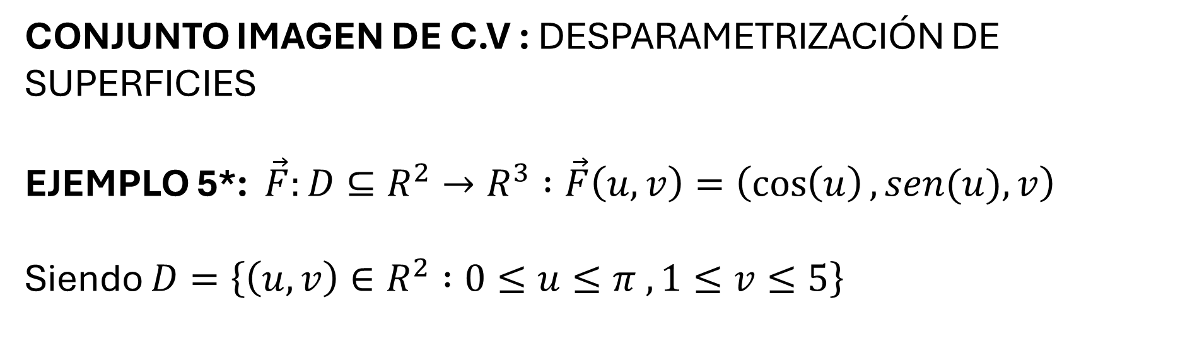
CONJUNTO IMAGEN DE C.V : DESPARAMETRIZACIÓN DE SUPERFICIES
EJEMPLO 5*: $\vec{F}:D⊆R^{2}→R^{3} :\vec{F}\left(u,v\right)=\left(\cos\left(u\right),sen(u), v\right)$
Siendo $D=\left\{\left(u,v\right)∈R^{2} :0≤u≤π , 1≤v≤5\right\}$
Sugerencias o dudas: lfages@uade.edu.ar

Slide 16
DERIVACIÓN DE
CAMPOS VECTORIALES
Sugerencias o dudas: lfages@uade.edu.ar

Slide 17
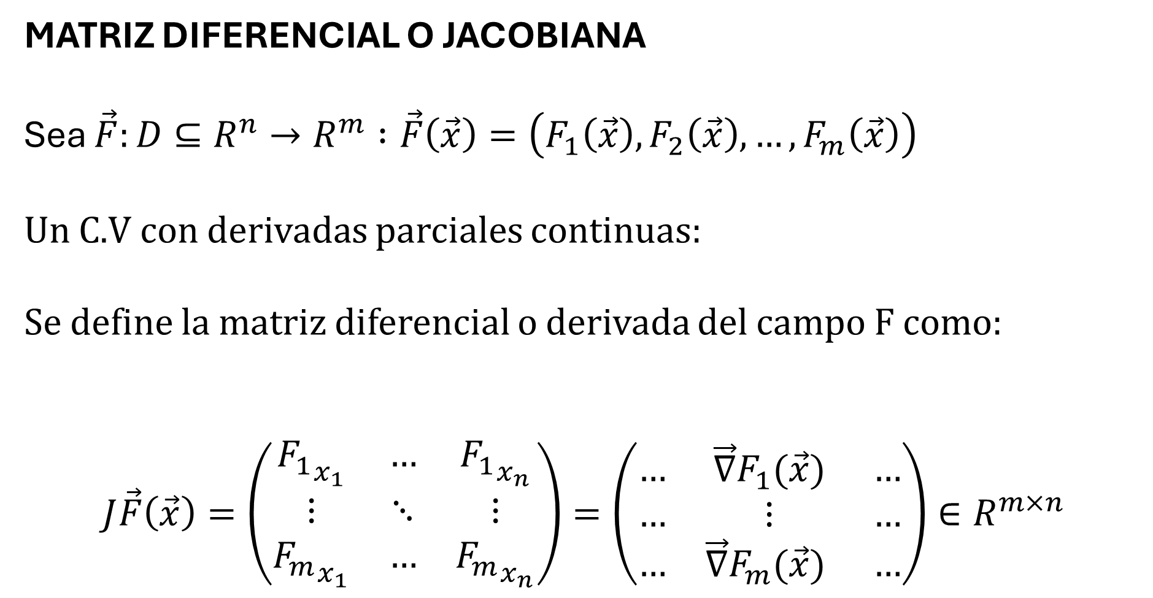
MATRIZ DIFERENCIAL O JACOBIANA
Sea $\vec{F}:D⊆R^{n}→R^{m} :\vec{F}\left(\vec{x}\right)=\left(F_{1}\left(\vec{x}\right), F_{2}\left(\vec{x}\right), …,F_{m}\left(\vec{x}\right)\right)$
Un C.V con derivadas parciales continuas:
Se define la matriz diferencial o derivada del campo F como:
$$J\vec{F}\left(\vec{x}\right)=\left(\begin{matrix}{F_{1}}_{x_{1}} & … & {F_{1}}_{x_{n}} \\ ⋮ & ⋱ & ⋮ \\ {F_{m}}_{x_{1}} & … & {F_{m}}_{x_{n}}\end{matrix}\right)=\left(\begin{matrix}… & \vec{∇}F_{1}(\vec{x}) & … \\ … & ⋮ & … \\ … & \vec{∇}F_{m}(\vec{x}) & …\end{matrix}\right)∈R^{m×n}$$
Sugerencias o dudas: lfages@uade.edu.ar

Slide 18
EJEMPLO 1:
Sugerencias o dudas: lfages@uade.edu.ar

Slide 19
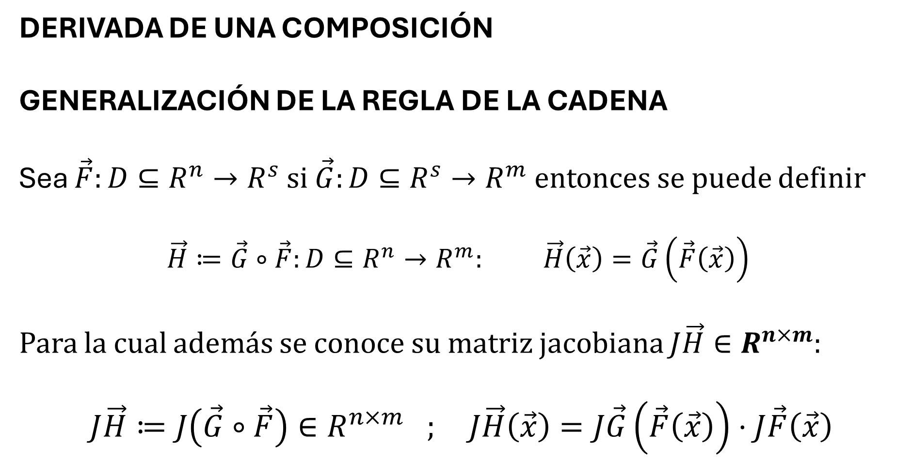
DERIVADA DE UNA COMPOSICIÓN
GENERALIZACIÓN DE LA REGLA DE LA CADENA
Sea $\vec{F}:D⊆R^{n}→R^{s}$si $\vec{G}:D⊆R^{s}→R^{m}$ entonces se puede definir
$$\vec{H}≔\vec{G}∘\vec{F}:D⊆R^{n}→R^{m}: \vec{H}\left(\vec{x}\right)=\vec{G}\left(\vec{F}\left(\vec{x}\right)\right)$$
Para la cual además se conoce su matriz jacobiana $J\vec{H}∈R^{n×m}$:
$$J\vec{H}≔J\left(\vec{G}∘\vec{F}\right)∈R^{n×m} ; J\vec{H}\left(\vec{x}\right)=J\vec{G}\left(\vec{F}\left(\vec{x}\right)\right)⋅J\vec{F}\left(\vec{x}\right)$$
Sugerencias o dudas: lfages@uade.edu.ar

Slide 20


EJEMPLO 2:
En el origen correspondiente
Sugerencias o dudas: lfages@uade.edu.ar

Slide 21
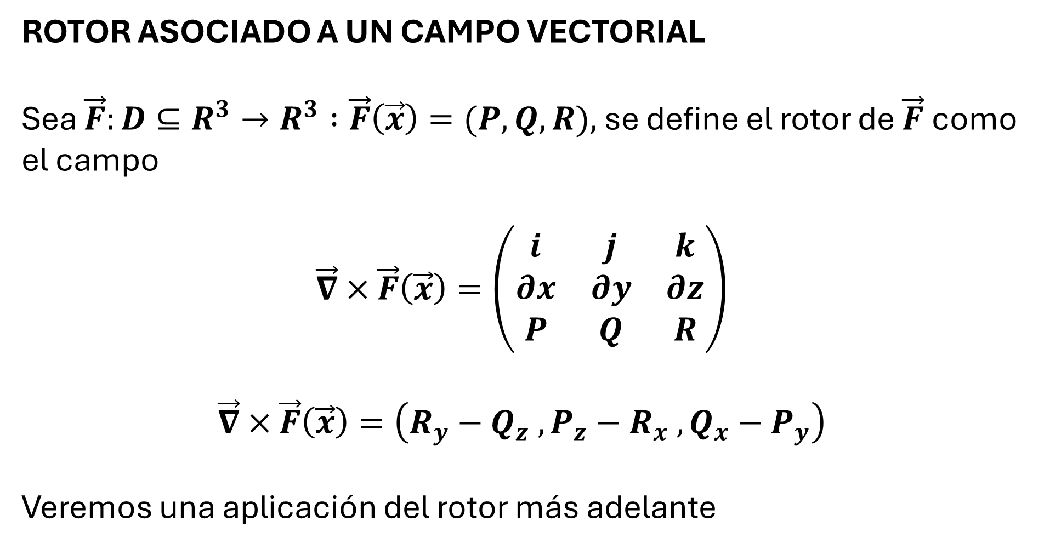
ROTOR ASOCIADO A UN CAMPO VECTORIAL
Sea $\vec{F}:D⊆R^{3}→R^{3} :\vec{F}\left(\vec{x}\right)=(P,Q,R),$se define el rotor de $\vec{F}$como el campo
$$\vec{∇}×\vec{F}\left(\vec{x}\right)=\left(\begin{matrix}i & j & k \\ ∂x & ∂y & ∂z \\ P & Q & R\end{matrix}\right)$$
$$\vec{∇}×\vec{F}\left(\vec{x}\right)=\left(R_{y}−Q_{z} , P_{z}−R_{x} , Q_{x}−P_{y}\right)$$
Veremos una aplicación del rotor más adelante
Sugerencias o dudas: lfages@uade.edu.ar

Slide 22
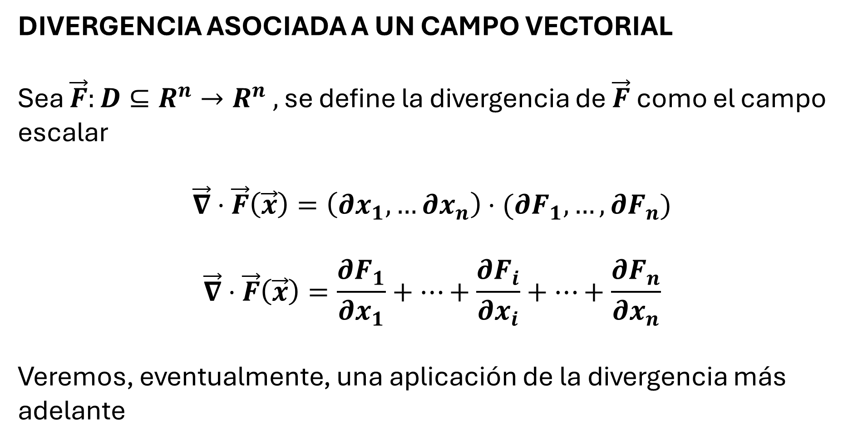
DIVERGENCIA ASOCIADA A UN CAMPO VECTORIAL
Sea $\vec{F}:D⊆R^{n}→R^{n} ,$se define la divergencia de $\vec{F}$como el campo escalar
$$\vec{∇}⋅\vec{F}\left(\vec{x}\right)=\left(∂x_{1},…∂x_{n}\right)⋅(∂F_{1},…,∂F_{n})$$
$$\vec{∇}⋅\vec{F}\left(\vec{x}\right)=\frac{∂F_{1}}{∂x_{1}}+…+\frac{∂F_{i}}{∂x_{i}}+…+\frac{∂F_{n}}{∂x_{n}}$$
Veremos, eventualmente, una aplicación de la divergencia más adelante
Sugerencias o dudas: lfages@uade.edu.ar

Slide 23

EJEMPLO 3:
Sugerencias o dudas: lfages@uade.edu.ar

